Slide 1
МБОУ «Курумканская СОШ №2»
Районная НПК «Серебряная альфа»
Секция «История родного края»
Проект
«Создание фотоальбома в программе
Windows Movie Maker»
Автор: Телятникова Вика, ученица 6 «а» класса
Руководитель: Ширеторова Д.З. учитель информатики

Slide 3
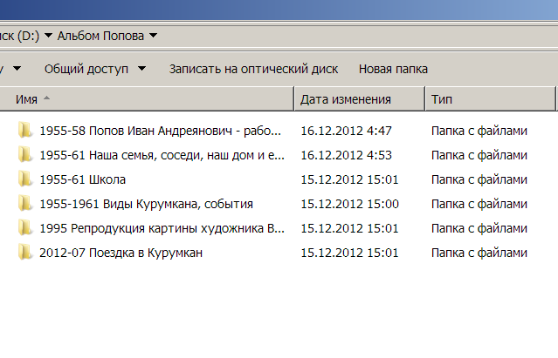
Содержимое диска

Slide 4
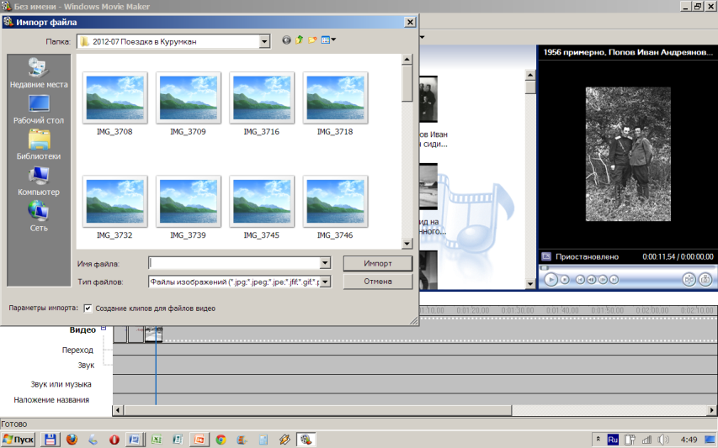
Импорт изображений в проект

Slide 5
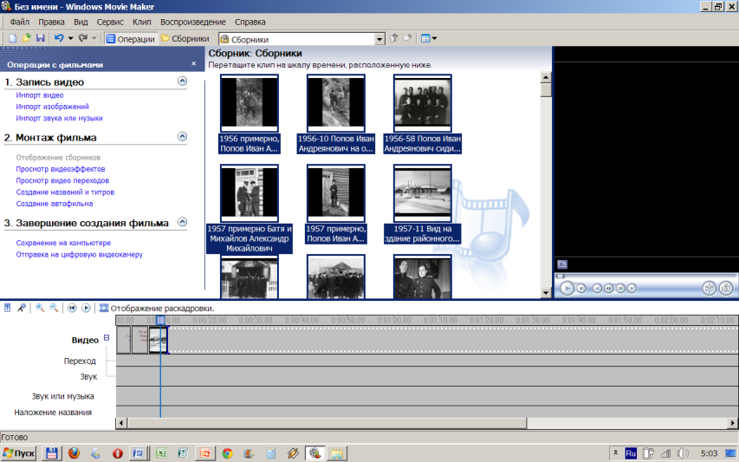
Перенос фотографий на шкалу времени
Выделение фотографий
шкала времени

Slide 6
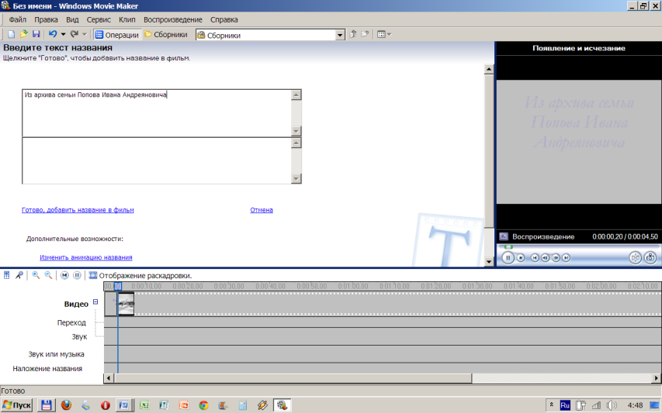
Создание надписи

Slide 7
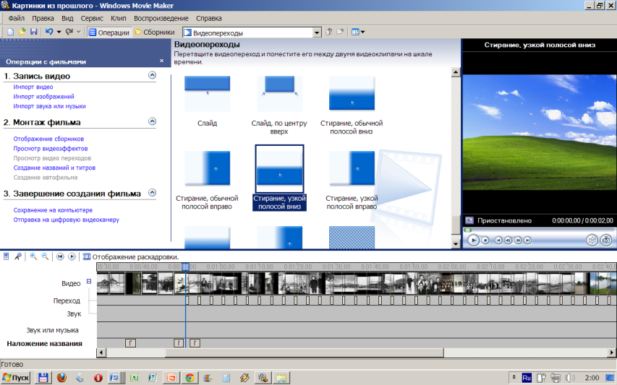
Создание видео переходов

Slide 8
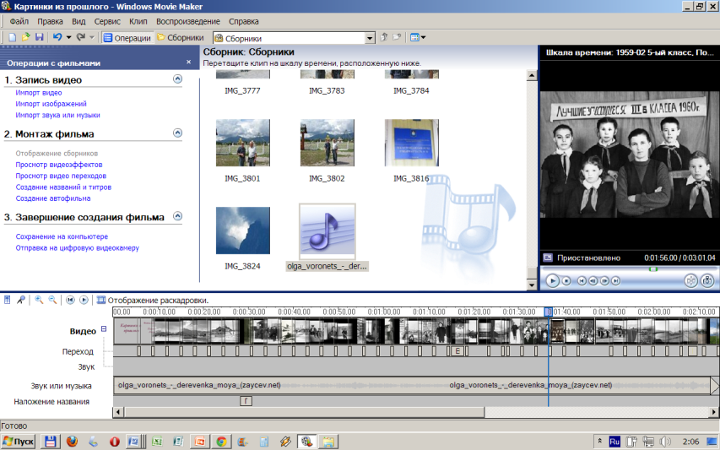
Создание музыкального сопровождения

Slide 9
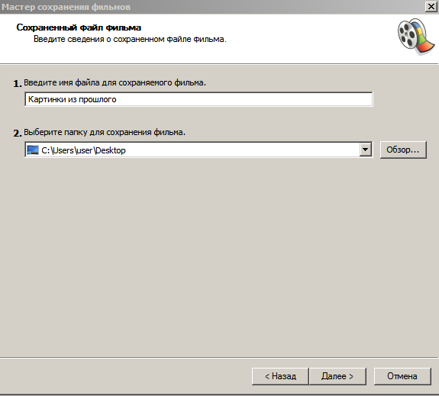
Сохранение проекта в формате WMV

Slide 10
Смотрим фотоальбом

